Slide 1
Лекция 6 CSS - анимация
Matthew Levin
.NET full stack /
front-end
developer

Slide 2
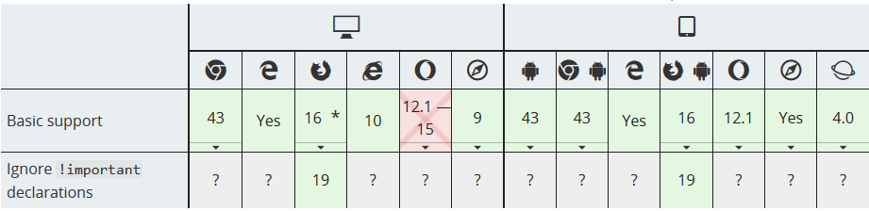
Таблица совместимости

Slide 3
Анимация

Slide 4
Определение
Анимация — это набор ключевых кадров, или кейфреймов, хранящихся в CSS:

Slide 5
Пример
@keyframes test-animation {
0% {
width: 50px;
}
100% {
width: 150px;
}
}

Slide 6
@keyframes
Ключевое слов (директива), указывающая, что далее пойдёт описания анимационного цикла

Slide 7
Синтаксис @keyframes
@keyframes <keyframes-name> {
<keyframe-block-list>
}
//where
//<keyframes-name> = <custom-ident> | <string>
//<keyframe-block-list> = <keyframe-block>+
//where
//<keyframe-block> = <keyframe-selector># {
//<declaration-list>
//}
//where
//<keyframe-selector> = from | to | <percentage>

Slide 8
Блок описания кадров
@keyframes test-animation {
0% {
width: 50px;
}
100% {
width: 150px;
}
}

Slide 9
Определение «кадра» (ключа анимации)
@keyframes test-animation {
0% {
width: 50px;
}
100% {
width: 150px;
}
}

Slide 10
Описываемое изменение свойства
@keyframes test-animation {
0% {
width: 50px;
}
100% {
width: 150px;
}
}

Slide 11
Конфигурирование анимации
добавить в стиль элемента, который хотите анимировать, свойство animation или его подсвойства

Slide 12
Подсвойства анимации
Свойство animation имеет следующие подсвойства:
animation-delay - настраивает задержку между временем загрузки элемента и временем начала анимации.
animation-direction - дает возможность при каждом повторе анимации идти по альтернативному пути, либо сбросить все значения и повторить анимацию.
animation-duration - определяет время, в течение которого должен пройти один цикл анимации.
animation-iteration-count - определяет количество повторении анимации; Вы можете использовать значение infinite для бесконечного повторения анимации.

Slide 13
Подсвойства анимации
animation-name - определяет имя @keyframes, настраивающего кадры анимации.
animation-play-state - позволяет приостановить и возобновить анимацию.
animation-timing-function - настраивает ускорение анимации.
animation-fill-mode - настраивает значения, используемые анимацией, до и после исполнения.

Slide 14
Кадр (ключ анимации)

Slide 15
Кадр (ключ анимации)
ключ описывает, как должен выглядеть анимированный элемент в текущий момент
ключи используют проценты, чтобы определить стадию протекания анимации. 0% означает начало анимации, а 100% ее конец

Slide 16
Пример
// style.css
p {
animation-duration: 3s;
animation-name: slidein;
}
@keyframes slidein {
from {
margin-left: 100%;
width: 300%;
}
to {
margin-left: 0%;
width: 100%;
}
}

Slide 17
Зацикливание
p {
animation-duration: 3s;
animation-name: slidein;
animation-iteration-count: infinite;
animation-direction: alternate;
}

Slide 18
Пример 1

Slide 19
SVG - анимация

Slide 20
Теория
SVG-графику можно анимировать с помощью анимационных элементов. Эти анимационные элементы изначально были определены в спецификации анимаций SMIL. В их число входят:
<animate> — позволяющий анимировать скалярные атрибуты и свойства в течение периода времени;
<set> — являющийся удобным сокращением для animate, что удобно для задания анимаций для нечисловых атрибутов и свойств, наподобие свойства visibility;
<animateMotion> — позволяющий двигать элемент по заданной траектории;
<animateColor> — изменяющий значение цвета каких-либо атрибутов или свойств с течением времени. Заметьте, что элемент <animateColor> устарел, и вместо него рекомендуется использовать обычный элемент animate для свойств, принимающих значения цвета. Тем не менее, он всё еще есть в спецификации SVG 1.1, где он явно помечен как устаревший; из спецификации SVG 2 он удален полностью.

Slide 21
Больше об SVG - анимации
ссылка

Slide 22
Пример 2

Slide 23
Для общего развития
ссылка

Slide 24
Подробнее

Slide 25
animation-name
Название анимации используется, по крайней мере, дважды:
при написании анимации с помощью @keframes;
при использовании анимации с помощью свойства animation-name (или через сокращённое свойство animation).
Подобно именам классов CSS, название анимации может включать в себя только:
буквы (a-z);
цифры (0-9);
подчёркивание (_);
дефис (-).
Название не может начинаться с цифры или с двух дефисов.

Slide 26
animation-duration
Как и длительность перехода, длительность анимации может быть установлена в секундах (1s) или миллисекундах (200ms).
Значение по умолчанию равно 0s, что означает отсутствие анимации вообще.

Slide 27
animation-timing-function
Подобно функциям времени для переходов, функции времени для анимации могут использовать ключевые слова, такие как linear, ease-out или могут быть определены с помощью произвольных кривых Безье.

Slide 28
Поиграть
Ссылка 1
Ссылка 2
Ссылка 3
Ссылка 4

Slide 29
animation-delay
Как и с задержкой перехода, задержка анимации может быть установлена в секундах (1s) или миллисекундах (200ms).
По умолчанию равно 0s, что означает отсутствие любой задержки.
Полезно использовать, когда включается несколько анимаций в серии.

Slide 30
animation-iteration-count
По умолчанию, анимация воспроизводится только один раз (значение 1). Вы можете установить три типа значений:
Целые числа, вроде 2 или 3;
Дробные числа, вроде 0.5, которые будут воспроизводить только половину анимации;
Ключевое слово infinite, которое будет повторять анимацию бесконечно.

Slide 31
animation-direction
Свойство animation-direction определяет, в каком порядке читаются ключевые кадры:
normal: начинается с 0%, заканчивается на 100%, начинается с 0% снова.
reverse: начинается со 100%, заканчивается на 0%, начинается со 100% снова.
alternate: начинается с 0%, идёт до 100%, возвращается на 0%.
alternate-reverse: начинается со 100%, идёт до 0%, возвращается на 100%.

Slide 32
animation-fill-mode
Свойство animation-fill-mode определяет, что происходит перед началом анимации и после её завершения.
При определении ключевых кадров можно указать правила CSS, которые будут применяться на разных шагах анимации. Теперь эти правила CSS могут столкнуться с теми, которые уже применяются к анимируемым элементам.
animation-fill-mode позволяет сообщить браузеру, если стили анимации также должны применяться за пределами анимации.
Давайте представим себе кнопку, которая является:
красной по умолчанию;
становится синей в начале анимации;
и в итоге зелёной, когда анимация завершена.

Slide 33
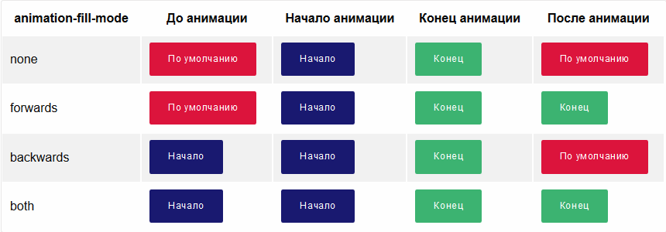
animation-fill-mode

Slide 34
CSS transitions
Свойства:
transition-property
transition-duration
transition-timing-function
transition-delay

Slide 35
Best practice
Примеры 3-8

Slide 36
transform

Slide 37
translate
Синтаксис: translate(<x> [<y>])
Перенос по осям x и y
Если значение y опущено, оно принимается равным нулю

Slide 38
scale
Синтаксис: scale(<x> [<y>])
Масштабирование по осям x и y.
Если значение y опущено, оно принимается равным x.

Slide 39
rotate
Синтаксис: rotate(<a> [<x> <y>])
Поворот на a градусов вокруг указанной точки.
Если необязательные параметры x и y опущены, поворот будет осуществляться вокруг начала координат текущей пользовательской системы координат.
Если необязательные параметры x и y присутствуют, поворот будет осуществляться вокруг точки (x, y).

Slide 40
skewX
Синтаксис: skewX(<a>)
Наклон относительно оси x на a градусов.

Slide 41
skewY
Синтаксис: skewY(<a>)
Наклон относительно оси y на a градусов.

